Slide 1
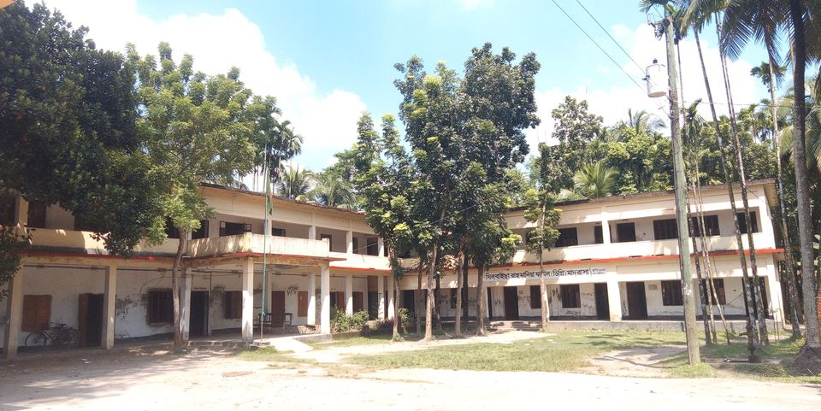
মাল্টি মিডিয়া ক্লাসে সবাইকে স্বাগতম
ক্লিক করুন
মাল্টি মিডিয়া ক্লাসে সবাইকে স্বাগতম
ক্লিক করুন

Slide 2
শিক্ষক পরিচিতি
ক্লিক করুন
ক্লিক করুন
মোঃ মুরশিদুর রহমান
ইবতেদায়ি ক্বারি
খিলবাইছা রাহঃমানিয়া ফাজিল মাদরাসা
সদর লক্ষ্মীপুর ।

Slide 3
পাঠ পরিচিতি
ক্লিক করুন
বিষয়ঃ কুরআন মাজিদ ও তাজভিদ
শ্রেনিঃ নবম
অধ্যায়ঃ দ্বিতীয়
পাঠ ঃ তৃতীয়
আলোচ্য বিষয়ঃ দুর্নিতি

Slide 4
শিখনফল
ক্লিক করুন
১।দুর্নিতির পরিচয় দিতে পারবে
২। দুর্নিতির কুফল বর্ননা করতে পারবে
৩।দুর্নিতি থেকে পরিত্রানের উপায় জানতে পারবে ।

Slide 5
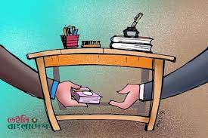
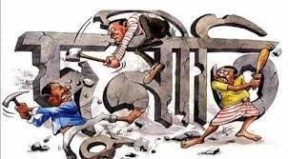
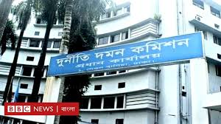
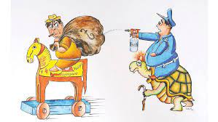
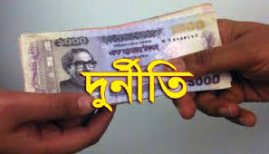
নিছের ছবি গুলোর প্রতি লক্ষ কর
ক্লিক করুন
ক্লিক করুন

Slide 6
আজকের পাঠ
ক্লিক করুন
দুর্নিতি

Slide 7
ইসলাম সর্বদা মানুষকে স্বচ্ছতা অনুশিলন করার শিক্ষা দেয়। তাই ব্যাক্তি,সমাজ,রাষ্ট,সহজীবনের সর্বক্ষেত্রে দুর্নিতি হারাম। দুর্নিতির ব্যাপারে ইসলামের অবস্থান অত্যান্ত কঠোর।এই সম্পর্কে ইরশাদ হচ্ছে -
ক্লিক করুন
ولاتاكلوااموالكم بينكم بالباطل وتدلوابها الى الحكام لتاكلوا فريقا من اموال الناس بالا ثم وانتم تعلمو
وماكان لنبى ان يغل ومن يغلل يات بما غل يوم القيمة ثم توفى كل نفس ما كسبت وهم لا يظلمون তোমরা নিজেদের মধ্যে একে অন্যের অর্থ সম্পদ অন্যায়ভাবে গ্রাস করো না এবং মানুষের ধনসম্পত্তির কিয়দাংশ জেনে শুনে অন্যায়ভাবে গ্রাস করার উদ্দেশ্যে এটা বিচারকের নিকট পেশ করো না। (সুরা বাকারা ১৮৮ )
অন্যায়ভাবে কোন বস্তু গোপন করবে,এটা নবির পক্ষে অসম্ভব।এবং কেউ অন্যায় ভাবে কিছু গোপন করলে ,যা সে আন্যায়ভাবে গোপন করবে কিয়ামতের দিন সে তা নিয়ে আসবে ।অতঃপর প্রত্যেককে,যা সে অর্জন করেছে তা পূর্ন মাত্রায় দেওয়া হবে ।তাদের প্রতি কোন জুলুম করা হবে না । সুরা আল ইমরান ১৬১

Slide 8
দুর্নীতির পরিচয়
ক্লিক করুন
দুর্নিতি শব্দটি বিশেষ্য এর আভিধানিক অর্থ নীতিবিরুদ্ধ,কুনিতি,আসদাচারন ইংরেজিতে একে Corruptionআর আরবিতে বলে غلول
পরিভাষায় নীতি বিরুদ্ধ বা অন্যায়ভাবে কোন সম্পদ আত্নসাত করা বা কোন কাজ করাকে দুর্নিতি বলে। সহজ কথায় মানবীয় আচরনের বিপরীতে অনৈতিক কোন কাজ করা

Slide 9
غلول এর প্রকার
ক্লিক করুন
غلول এর কয়েক টি প্রকার রয়েছে যথাঃ
১ ফাই বা গনিমতের মালে غلول
২।জাকাতের মালে غلولকরা
৩।জনসাধারনের মাল আত্নসাধ করা
৪।জিনিস পত্রের ক্ষেত্রে غلول হচ্ছে তার মালিকের অনুমতি ছাড়া তা নিজের অয়ত্বে রাখা ।
৫।কর্মচারি নিয়োগে দুর্নিতি করা ।
৬।জায়গা জমিন জবর দখলের মাধ্যমে দুর্নিতি করা ।

Slide 10
দুর্নিতির হুকুম
غلول এর حكم কি হবে এ সম্পর্কে ইমাম নববি রহঃএর বরাতে ইবনে হাজার রহঃ বলেন –এই বিষয়ে ইজমা হয়ে গেছে غلول তথা দুর্নিতি করা হারাম ।
ইমাম জাহারি রহঃ বলেন গনিমত বায়তুলমাল বা জাকাতের মধ্যে غلولকরা কবিরা গুনাহ ।

Slide 11
দুর্নিতির কুফল
ক্লিক করুন
১।غلول করা কবিরা গুনাহ ।
২।দুর্নিতি কারির জন্য ইহকাল ও পরকালে অপমানকর শাস্তি রয়েছে ।
৩’দুর্নিতি তার সাথিকে জান্নাত থেকে দূরে সরিয়ে দেয় ।
৪। দুর্নিতি করা নেফাকির আলামত সমুহের একটি ।
৫।দুর্নিতি কারি তার বন্দুদের নিকট বিশ্বস্ততা হারায়।

Slide 12
দুর্নিতির ক্ষেত্র সমুহ
দুর্নিতির অনেক ক্ষেত্র রয়েছে ।নিন্মে কয়েকটি উল্লেখ করা হল
১।নিয়োগের ক্ষেত্রে স্বজনপ্রীতি ঃইরশাদ হচ্ছে اذاوسدالامر الى غير اهله فانتظرالساعة অর্থাৎ যখন অযোগ্য ব্যাক্তিকে দায়ত্ব দেওয়া হয় তখন তোমরা কিয়ামতের অপেক্ষা কর (বুখারি)
২।ঘুষ গ্রহণঃ নবি করিম (সঃ) বলেন –لعنه الله على الرشي والمرتشي ঘুষ গ্রহনকারি ও প্রধান কারি উভ্যের উপর আল্লাহর লানত।
৩।ক্ষমতার অপ ব্যাবহারঃ যদি কেউ আল্লাহর আইনের বিপরীতে অবৈধ কোন কাজ করে তাহলে তাহাকে জাহান্নমে নিক্ষেপ করা হবে।
৪।সরকারি সম্পদ দখলঃ সরকারি সম্পদ দখলকারি রাসুলের শাফায়েত পাবেনা

Slide 13
দুর্নিতি বা غلول এর কারন
১।আল্লাহর ভয় ও লজ্জা না থাকাঃ এরশাদ হচ্ছে عن عقبة بن عمر وابى مسعود قال قال رسول(ص) ان مما ادرك الناس من كلام النبوة الاولى اذا لم تستحى فاصنع ما شءت রাসুল (সঃ) ইরশাদ করেন ব্যাক্তির মধ্যে যদি লজ্জা নাথাকে তাহলে সে যা ইচ্ছা তা করতে পারি ।
২।দ্রুত ধনী হওয়ার লোভঃ ব্যক্তির মধ্যে যদি লজ্জা না থাকে তাহলে সে দুর্নিতি গ্রস্থ হয়ে থাকে।
৩। তৃপ্তিহীনতাঃ মানুষের মধ্যে যদি অতৃপ্তি থাকে তাহলে সে দুর্নিতি পরায়ন হয়ে থাকে।

Slide 14
পরিত্রানের উপায়
দুর্নিতি থেকে পরিত্রান পেতে হলে নিন্মের পদ্ধতি অবলম্ভন করতে হবে
১।আন্তরে আল্লাহর ভয় সৃষ্টি করা ।
২।অল্পে তুষ্টি হওয়া .।
৩।লোভ লালসা থেকে বিরত থাকা ।
৪। নৈতিক শিক্ষা প্রধান করা ।
৫।ধর্মীয় শিক্ষায় শক্ষিত করা ।
৬দুর্নিতির বিরুধে সামাজিক সচেতনতা সৃষ্টি করা ।

Slide 15
একক কাজ
১। দুর্নিতি কাহাকে বলে?
২।দুর্নিতির হুকুম কি?

Slide 16
বাড়ির কাজ
ক্লিক করুন
তোমার সমাজে সংঘটিত দুর্নিতি গুলো চিহ্নিত কর এবং তা থেকে পরিত্রানের উপায় বর্ননা কর

Slide 17
আল্লাহ হাফেজ সবাইকে ধন্যবাদ
ক্লিক করুন
ক্লিক করুন

